Slide 1


Slide 2

智能停车场运营分析系统

Slide 3


需求分析
1
停车时间的分布情况
2
停车高峰的时间统计
3
每周繁忙的比例
4
月收入分析
5
每日接待车辆的统计
6
车位利用率的统计

Slide 4

系统设计

Slide 5


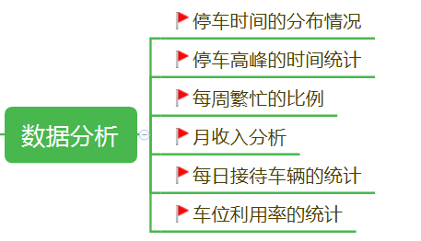
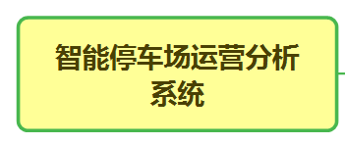
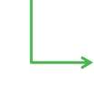
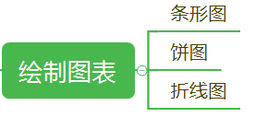
功能结构图

Slide 6
业务流程图

Slide 7

系统预览

Slide 8
系统开发必备

Slide 9
开发工具准备
操作系统：Windows 7、 Windows 8、 Windows 10 。
开发工具：PyCharm
内置模块：time、datetime、sys
第三方模块：pygame、matplotlib、pandas

Slide 10
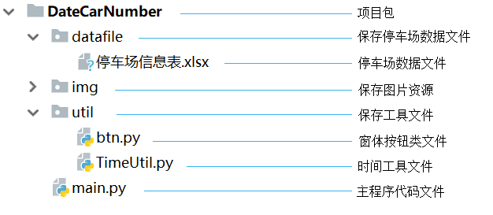
文件夹组织结构

Slide 11
技术准备

Slide 12
初识Pygame
1
Pygame的基本应用
2
时间模块（time）
3
日期时间模块（datetime）
4

Slide 13

初识Pygame
2D游戏
音乐
视频
3D游戏
pip install pygame
窗体控制

Slide 14
Pygame的
基本应用

Slide 15
Pygame常用的子模块
模 块 名 | 功能 | 模 块 名 | 功能
pygame.cdrom | 访问光驱 | pygame.movie | 播放视频
pygame.cursors | 加载光标 | pygame.music | 播放音频
pygame.display | 访问显示设备 | pygame.overlay | 访问高级视频叠加
pygame.draw | 绘制形状、线和点 | pygame.rect | 管理矩形区域
pygame.event | 管理事件 | pygame.sndarray | 操作声音数据
pygame.font | 使用字体 | pygame.sprite | 操作移动图像
pygame.image | 加载和存储图片 | pygame.surface | 管理图像和屏幕
pygame.joystick | 使用游戏手柄或者类似的东西 | pygame.surfarray | 管理点阵图像数据
pygame.key | 读取键盘按键 | pygame.time | 管理时间和帧信息
pygame.mixer | 声音 | pygame.transform | 缩放和移动图像
pygame.mouse | 鼠标

Slide 16
时间模块（time）

Slide 17
time 模块的常见用法
1
以元组形式获取当前时间
2
格式化日期与时间
3
time模块的常见方法

Slide 18

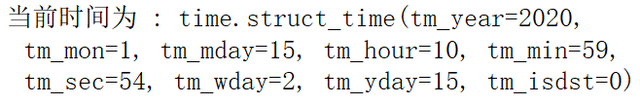
以元组形式获取当前时间
import time print(time.time())
import time # 导入时间模块 # 获取时间秒数并将该时间转换为时间元组 localtime = time.localtime(time.time()) # 输出元组形式的当前时间 print ("当前时间为 :", localtime)

Slide 19
strftime(format, p_tuple=None)
格 式 代 码 | 含 义 | 格 式 代 码 | 含 义
%y | 年，两位数的年份表示（00-99），例如，18年 | %B | 本地完整的月份名称
%Y | 年，四位数的年份表示（000-9999），例如，2018年 | %c | 本地相应的日期与时间表示
%m | 月，月份（01-12） | %j | 一年中的一天（001-366）
%d | 日，代表月份中的一天（0-31） | %p | 本地的A.M.（上午）或P.M.（下午）
%H | 时，24小时制小时数（0-23） | %U | 一年中的周数（00-53）星期日为星期的开始
%I | 时，12小时制小时数（01-12） | %w | 一周中的一天（0-6），0为星期日
%M | 分，分钟数（00=59） | %W | 一年中的周数（00-53）星期一为星期的开始
%S | 秒，秒数（00-59） | %x | 本地相应的日期表示
%a | 本地简化星期几名称 | %X | 本地相应的时间表示
%A | 本地完整星期几名称 | %Z | 当前时区的名称（如果不存在时区则无字符）
%b | 本地简化的月份名称 | %% | %字符的本身

Slide 20
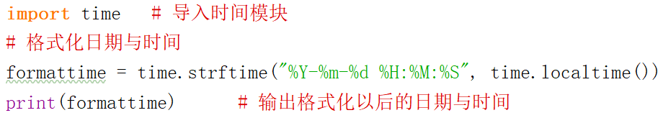

格式化日期与时间

Slide 21
time模块的常见函数
方 法 | 概 述
gmtime(seconds=None) | 将一个以秒数为单位的时间，转换为一个UTC中的结构时间，其中DST标志总是为零。 该方法返回的是一个struct_time对象。
ctime(seconds=None) | 将一个以秒为单位的时间，转换为代表本地时间的字符串。ctime()与asctime()相同。如果不填写参数或者将参数位置填写None，就会使用当前的时间。
mktime(p_tuple) | 该方法执行与gmtime()和localtime()函数相反的操作，他只接收struct_time对象作为参数，返回用秒数来表示时间的浮点数。如果输入的值不是一个合法的时间，将触发OverflowError或 ValueError。
sleep(seconds) | 该函数可以让当前线程进入睡眠状态，其中的参数为秒数。
strptime(string, format) | 该函数是解析一个代表时间的字符串，然后返回一个struct_time对象，format参数使用与strftime()方法中相同的说明符，而string需要使用字符串类型的时间，例如，time.strptime("30 Nov 18", "%d %b %y")所示

Slide 22
日期时间模块（datetime）

Slide 23
datetime模块的常见用法
1
日期类（date）
2
时间类（time）
3
日期时间类（datetime）

Slide 24
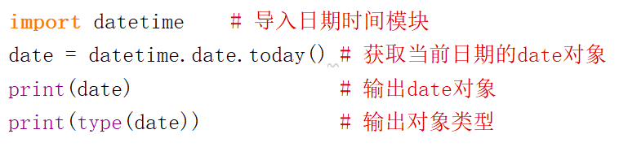

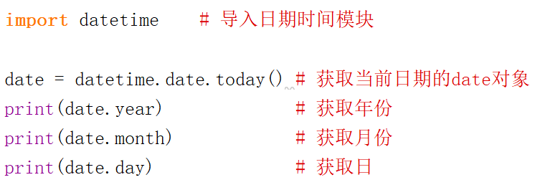
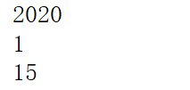
日期类（date）

Slide 25
date类中常见的方法及属性
方 法 与 属 性 | 概 述 | 方 法 与 属 性 | 概 述
min | 该属性提供能够表示的最早日期（datetime.date（1，1，1）） | strftime() | 返回一个表示日期的与time.strftime()方法相同格式的字符串
max | 该属性提供表示可能最晚的日期（datetime.date（9999，12，31） | timetuple() | 返回一个类型为time.struct_time的时间元组，但是有关时间的部分元素值为0。
resolution | date对象表示日期的最小单位，这里为天 | toordinal() | 反回公元公历开始到指定日期的天数，公元1年1月1日为1。
ctime() | 返回一个与time.ctime()方法一样的时间格式 | __format__() | 将日期对象转换为字符串对象，而参数format就是指定日期的格式。
isocalendar() | 返回一个元组形式（year，week number，weekday）的日期，这里year为年、week number是周数的意思，该值的范围是1至53之间、weekday是星期，该值的范围是1（星期一）至7（星期日）之间。这三个元组范围由ISO 8601标准决定。 | fromordinal() | 将Gregorian日历时间转换为date对象，（Gregorian Calendar ：一种日历表示方法，类似于我国的农历），也可以理解为将公元公历到指定日期的天数转换为date对象，其中ordinal参数就是这个天数。
isoformat() | 返回符合ISO 8601标准(YYYY-MM-DD)的日期字符串 | fromtimestamp() | 根据指定的时间戳，返回一个date对象，其中参数timestamp就是这个时间戳，可以将该参数设置为time.time()。
isoweekday() | 返回符合ISO标准的指定日期所在的星期数1（星期一）至7（星期日）之间 | replace() | 返回一个替换指定日期字段的新date对象。参数3个可选参数，分别为year、month、day。注意替换后产生新对象，不影响原date对象。
weekday() | 返回一周内的时间，0（星期一）至6（星期日）之间

Slide 26
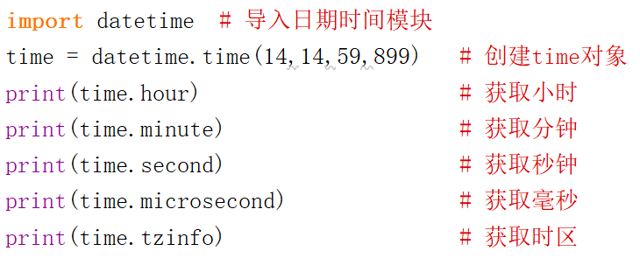
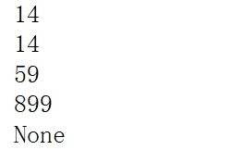
时间类（time）

Slide 27
datetime模块中比较时间或日期的方法
方 法 | 概 述
__ge__() | 该方法用于判断大于等于，例如，（x>=y）返回值True或False
__le__() | 该方法用于判断小于等于，例如，（x<=y）返回值True或False
__gt__() | 该方法用于判断大于，例如，（x>y）返回值True或False
__lt__() | 该方法用于判断小于，例如，（x<y）返回值True或False
__eq__() | 该方法用于判断等于，例如，（x==y）返回值True或False
__ne__() | 该方法用于不等于，例如，（x!=y）返回值True或False

Slide 28
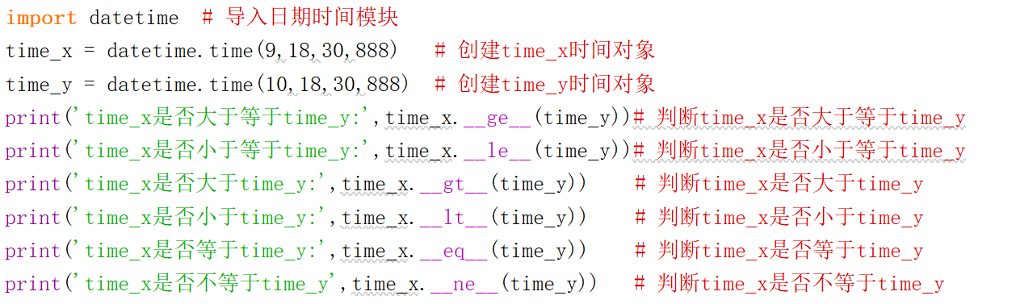
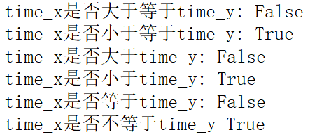
时间比较的示例代码：

Slide 29
time类中的常用方法
方 法 | 概 述
min | 该属性提供能够表示的最小时间（datetime.time(0, 0)）
max | 该属性提供表示可能最大时间（datetime.time(23, 59, 59, 999999)）
resolution | time对象表示时间的间隔单位为分钟
__format__() | 将时间对象转化为字符串对象，括号内参数需要填写表23.3内的时间格式代码
strftime() | 此方法与__format__()方法相同，将时间对象转化为字符串对象
isoformat() | 返回符合ISO 8601标准(09:18:30.000888)的时间字符串
__str__() | 该方法可以简单的获取time对象中的时间字符串（09:18:30.000888）

Slide 30
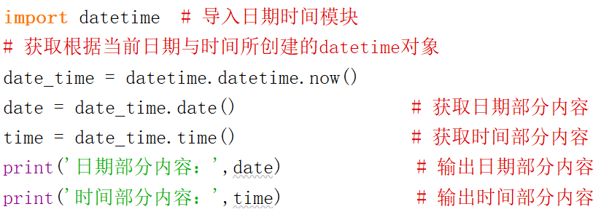

日期时间类（datetime）示例代码：

Slide 31
智能停车场数据分析

Slide 32
停车时间
数据分布图

Slide 33
停车时间数据分布图
查看数据信息
确定停车时间
时段停车数量
图表显示
数据

Slide 34
智能停车场数据头部信息
索引 | cn | timein | timeout | price | state | rps
0 | 赣CFF120 | 2018-01-01 00:03:13 | 2018-01-01 00:23:52 | 3 | 1 | 99
1 | 云N84SU5 | 2018-01-01 00:09:37 | 2018-01-01 00:44:54 | 3 | 1 | 99
2 | 冀RLDH16 | 2018-01-01 00:38:08 | 2018-01-01 00:45:29 | 3 | 1 | 100
3 | 豫K869CW | 2018-01-01 00:52:53 | 2018-01-01 00:59:04 | 3 | 1 | 100
4 | 新QWWA64 | 2018-01-01 01:20:37 | 2018-01-01 01:24:10 | 3 | 1 | 100

Slide 35
停车高峰时间
所占比例

Slide 36
停车高峰时间所占比例
每个时间段
停车数据
统计时段内对应的停车数量
计算比例
图表显示
数据

Slide 37
每周繁忙统计

Slide 38
每周繁忙统计
进车时间判断
星期几
统计一周每天进入数量
图表显示
数据

Slide 39
月收入分析

Slide 40
月收入分析
筛选每月停车
数据
统计每月总收入
计算停车场
总收入
图表显示
数据

Slide 41
每日接待车辆统计

Slide 42
每日接待车辆统计
遍历每天日期
统计每天停车
数量
图表显示
数据

Slide 43
车位利用率

Slide 44
车位利用率
遍历每天日期
计算每天利用率
图表显示数据

Slide 45
